Slide 1
HATÁRTALANUL BUDAPESTEN 2022 március 28-április 1
HAT- 20-02-0012

Slide 2
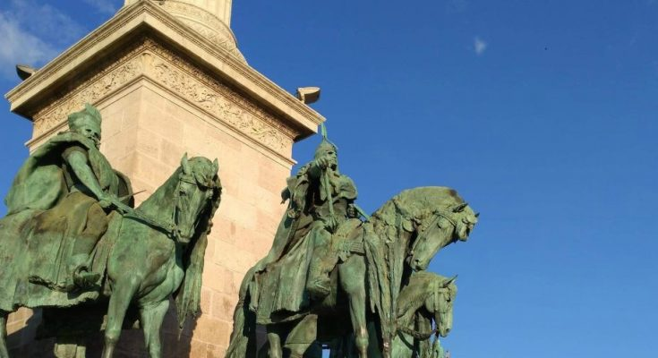

Slide 3
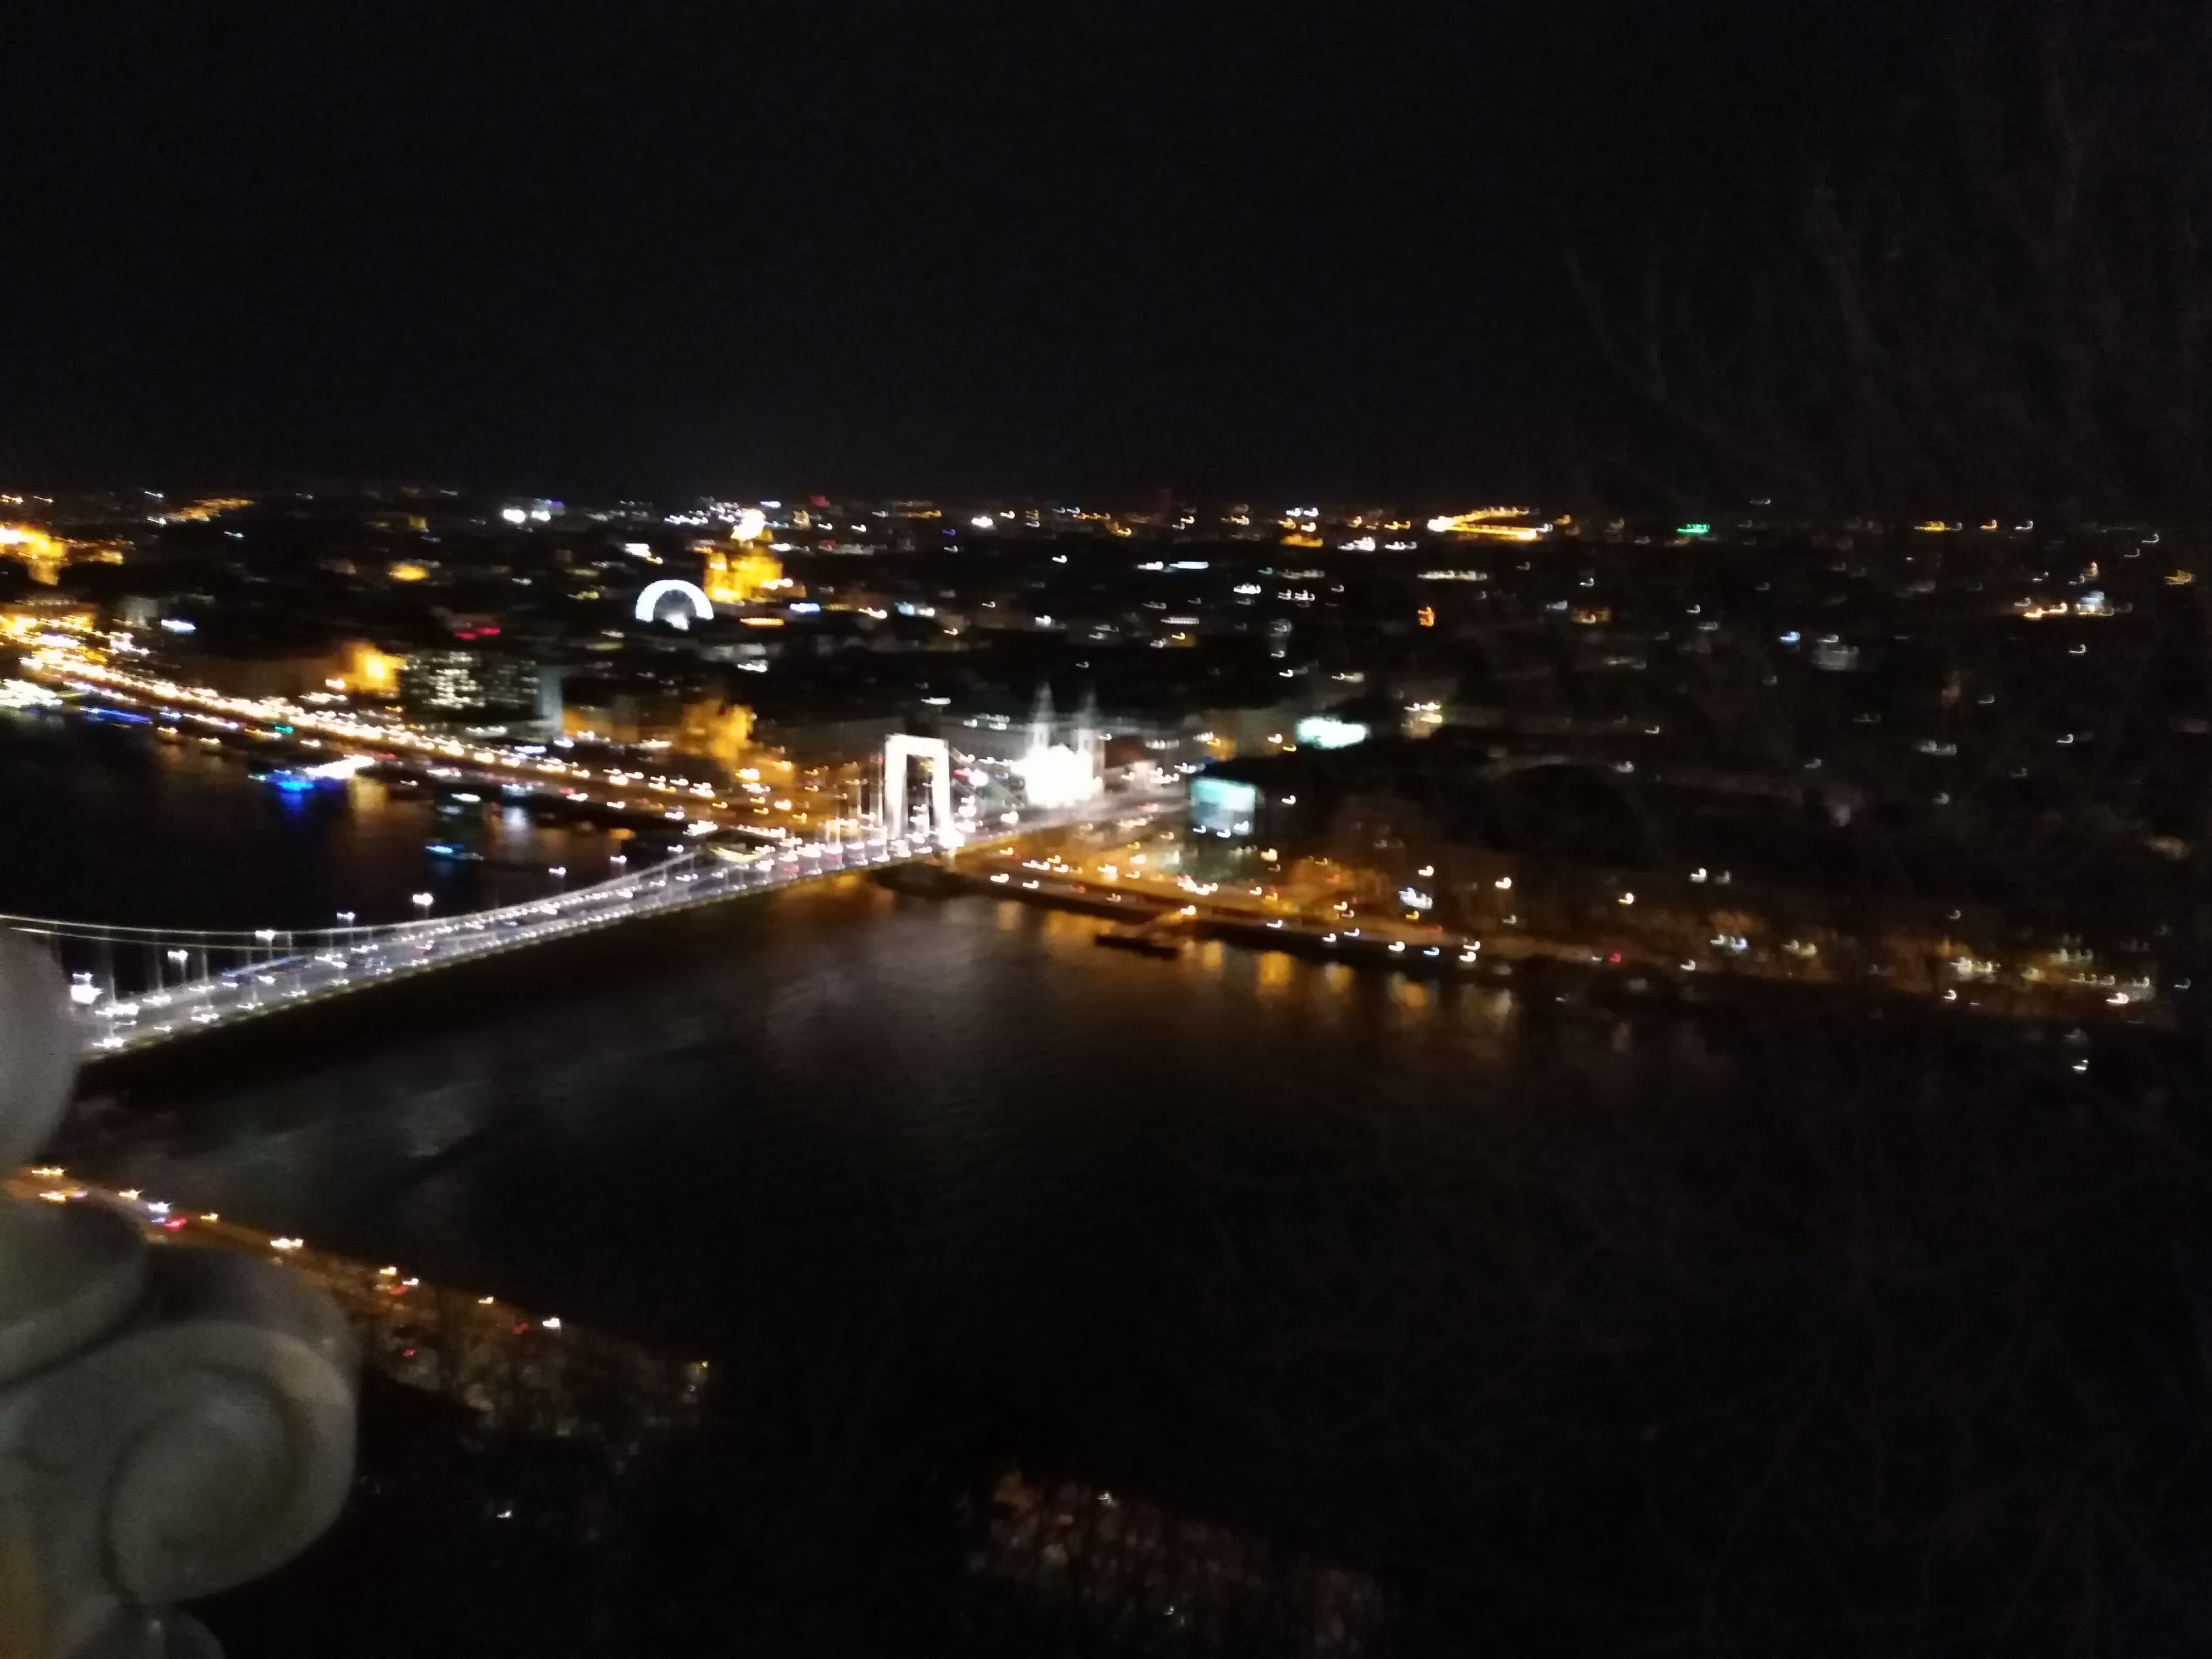
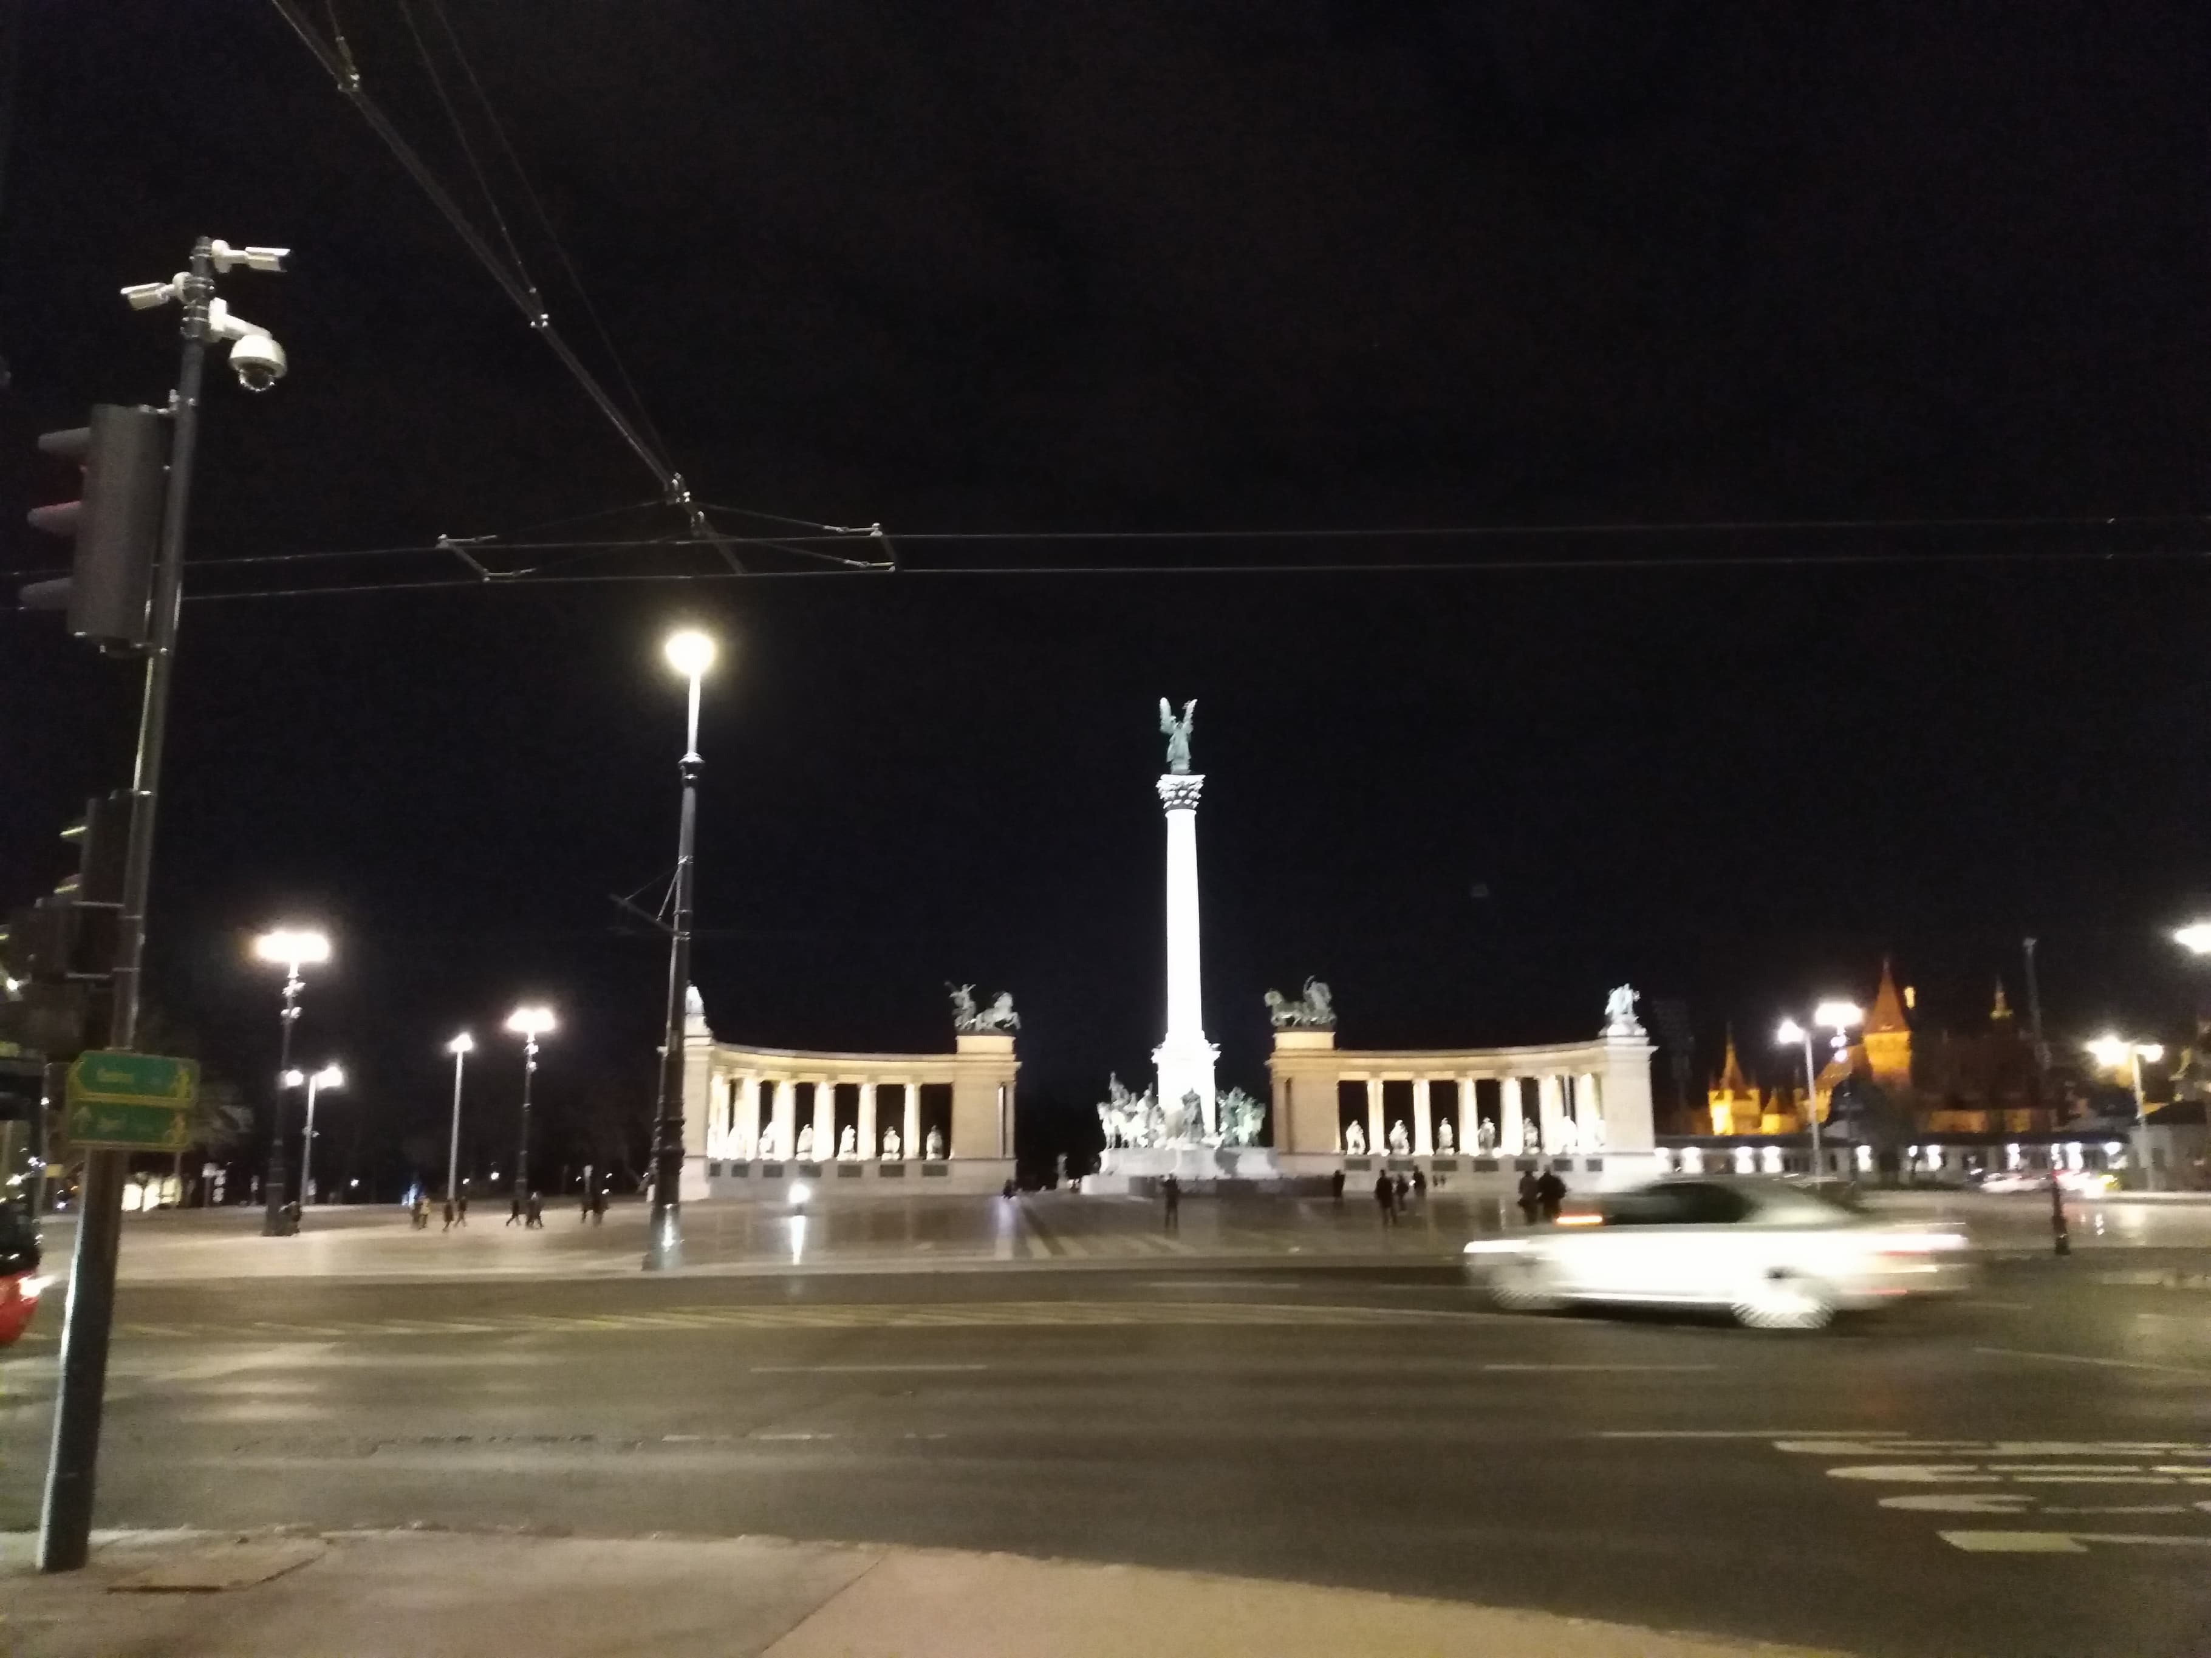
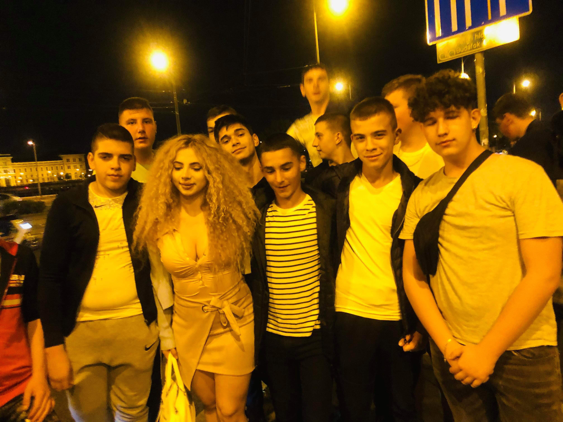
22.03.28 és április 1 között iskolánk egy 36 diákfőbőlálló csapata részt vett a budapesti Pogány Frigyes Szakképző iskolával közös Határtalanul projektben. A projekt első napjának délutánján, nyomban a megérkezésünk után, felsétáltunk a budai oldalon álló Citadellához és megcsodáltuk a varázslatos esti Budapestet.

Slide 4
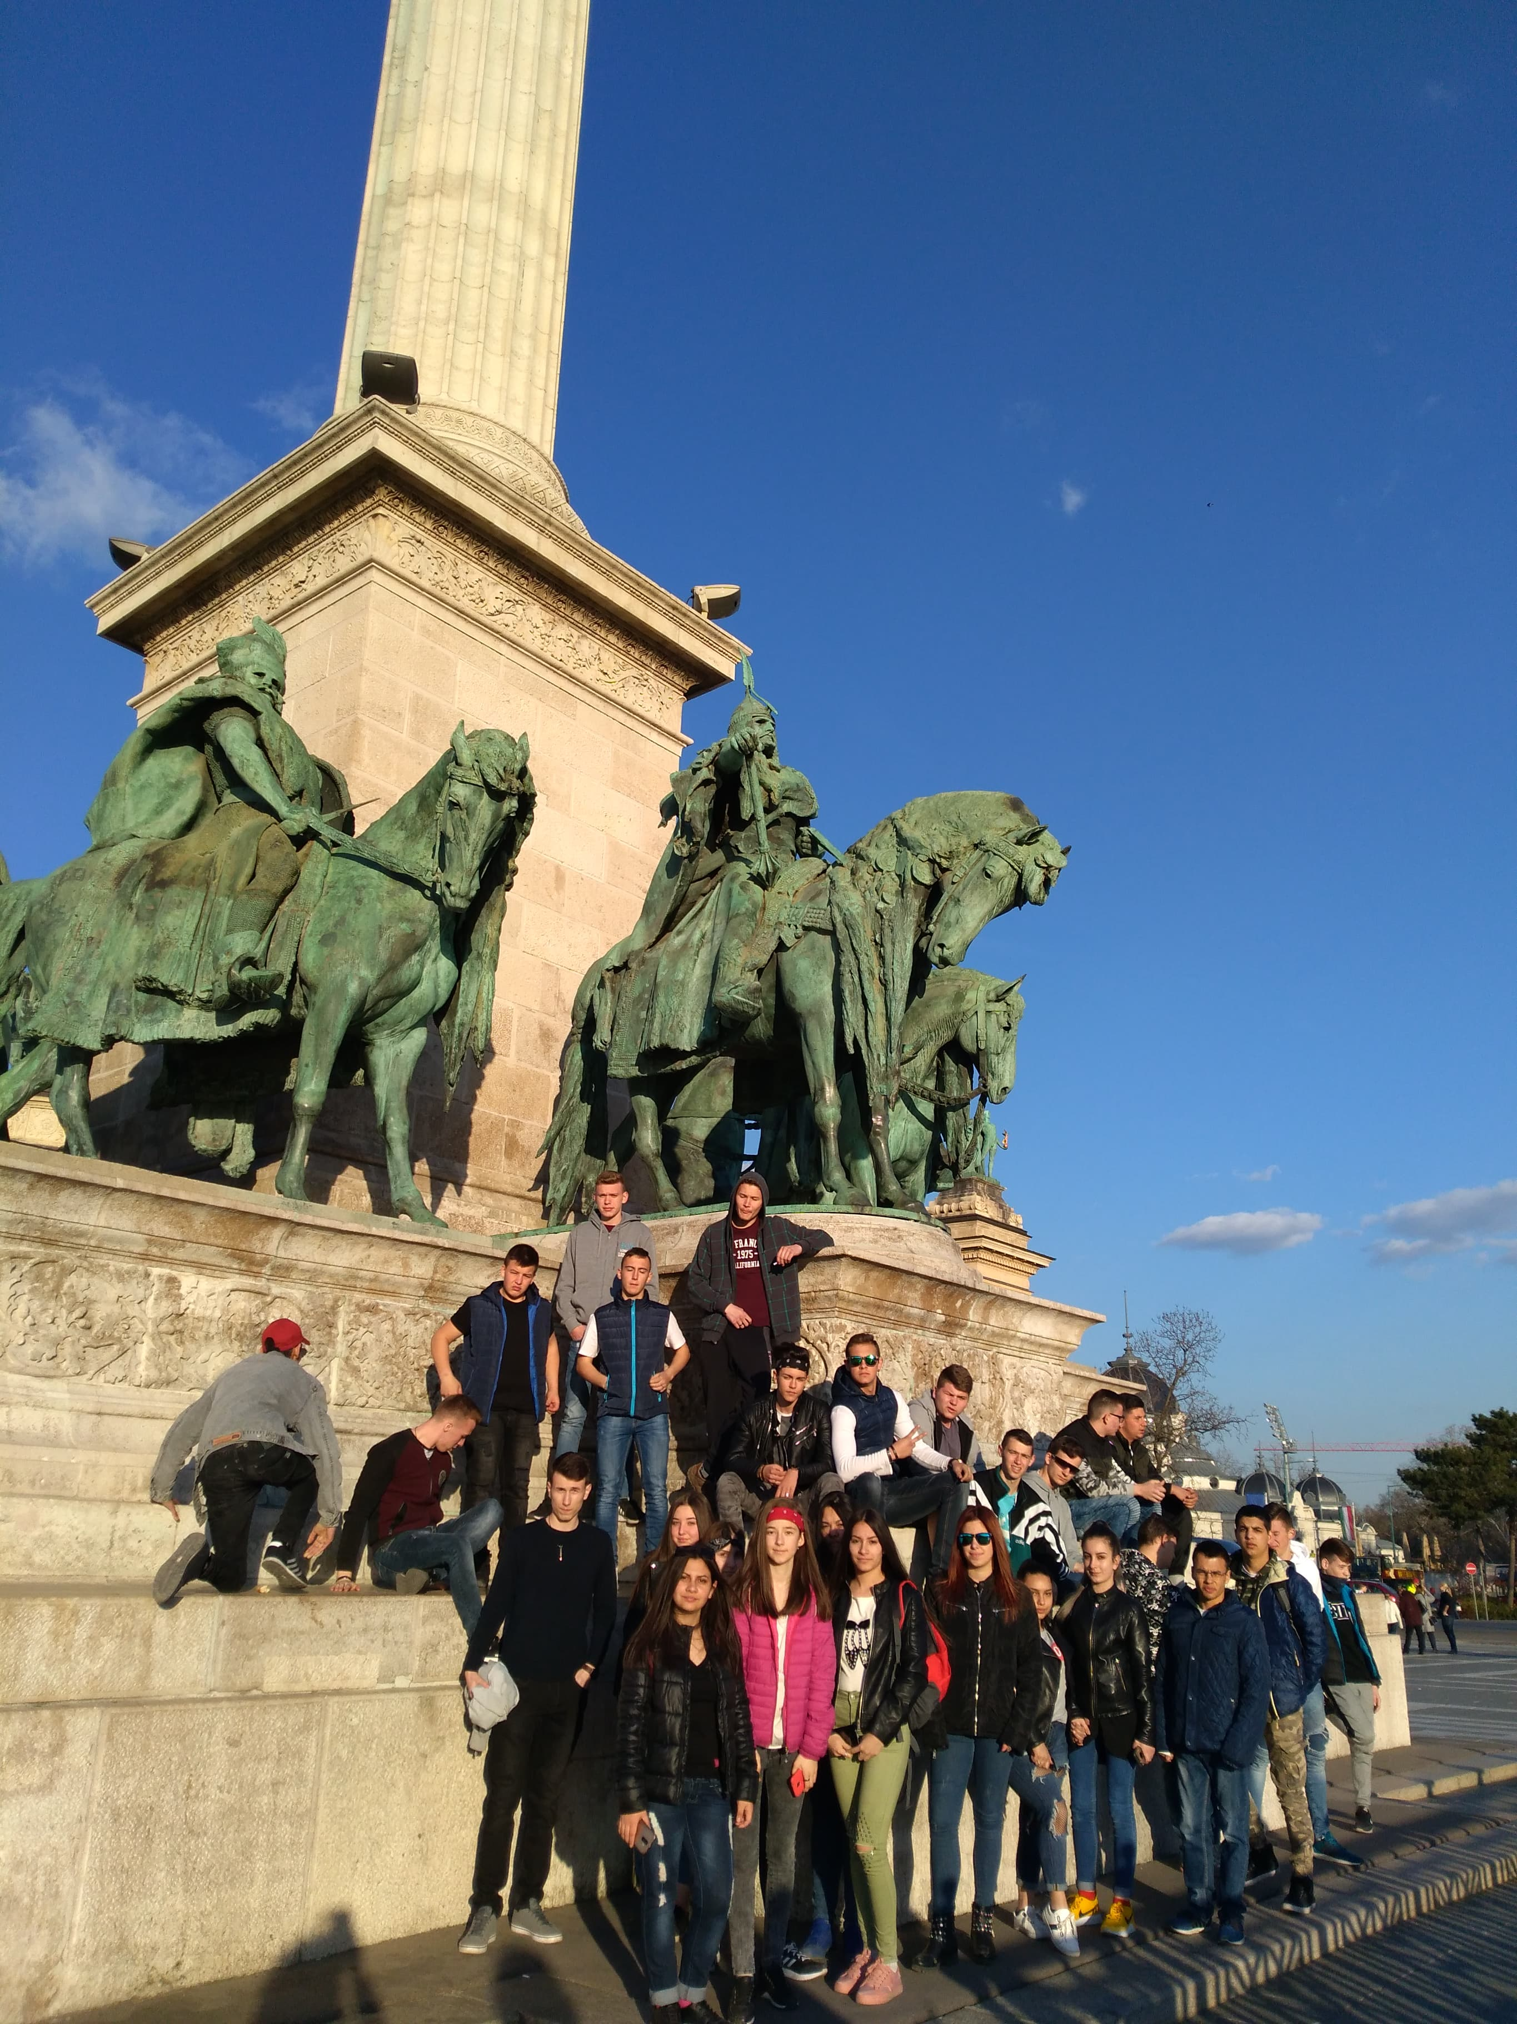
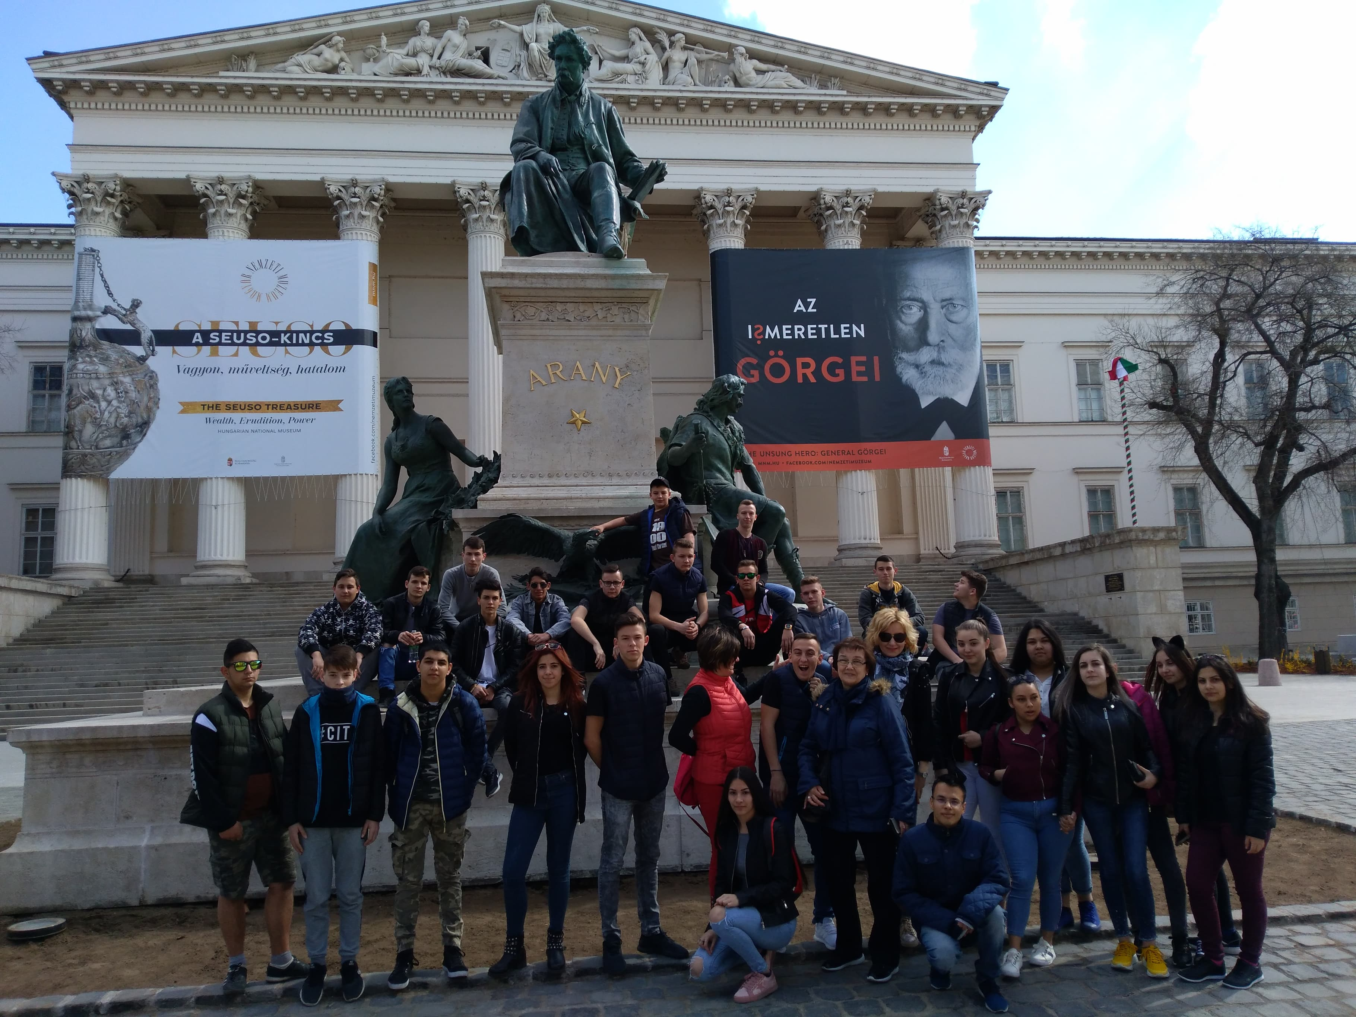
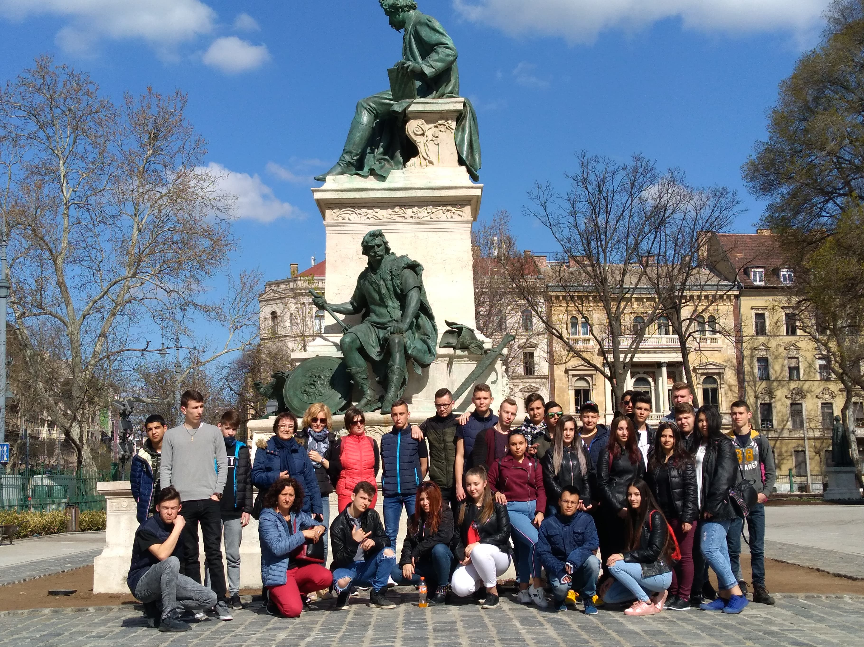
Másnap a Nemzeti Múzeum megtekintését tűztük ki látogatásunk céljául, aztán egy sétát tettünk a Hősök Terén

Slide 5
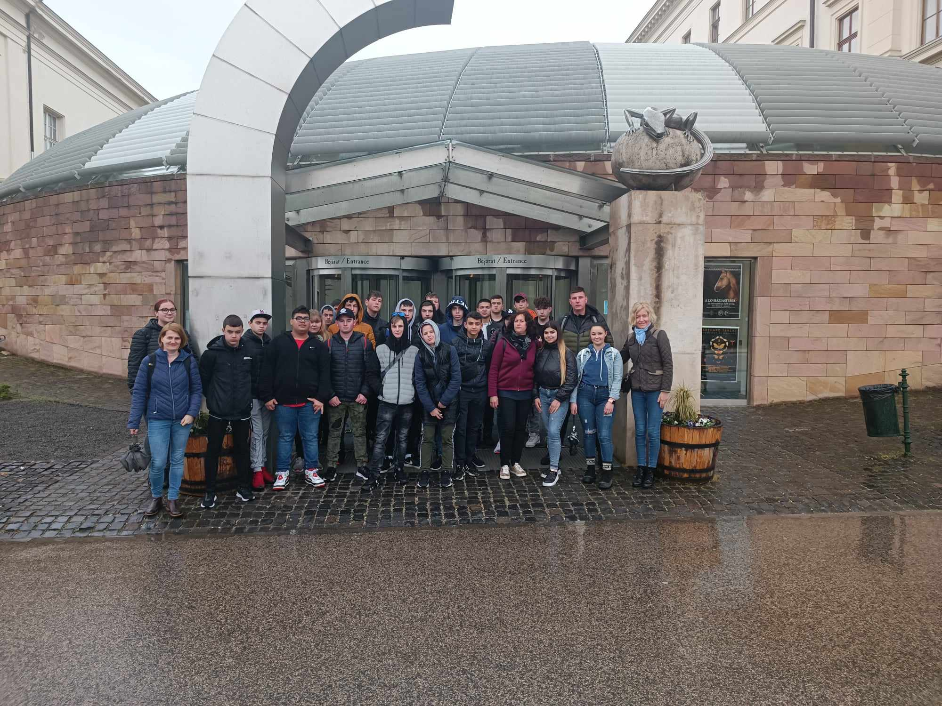
Ott tartózkodásunk során sort kerítettünk a Természettudományi Múzeum érdekességeinek, kiállított tárgyainak, szemléletes makettjeinek, folyamatábráinak megtekintésére.

Slide 6
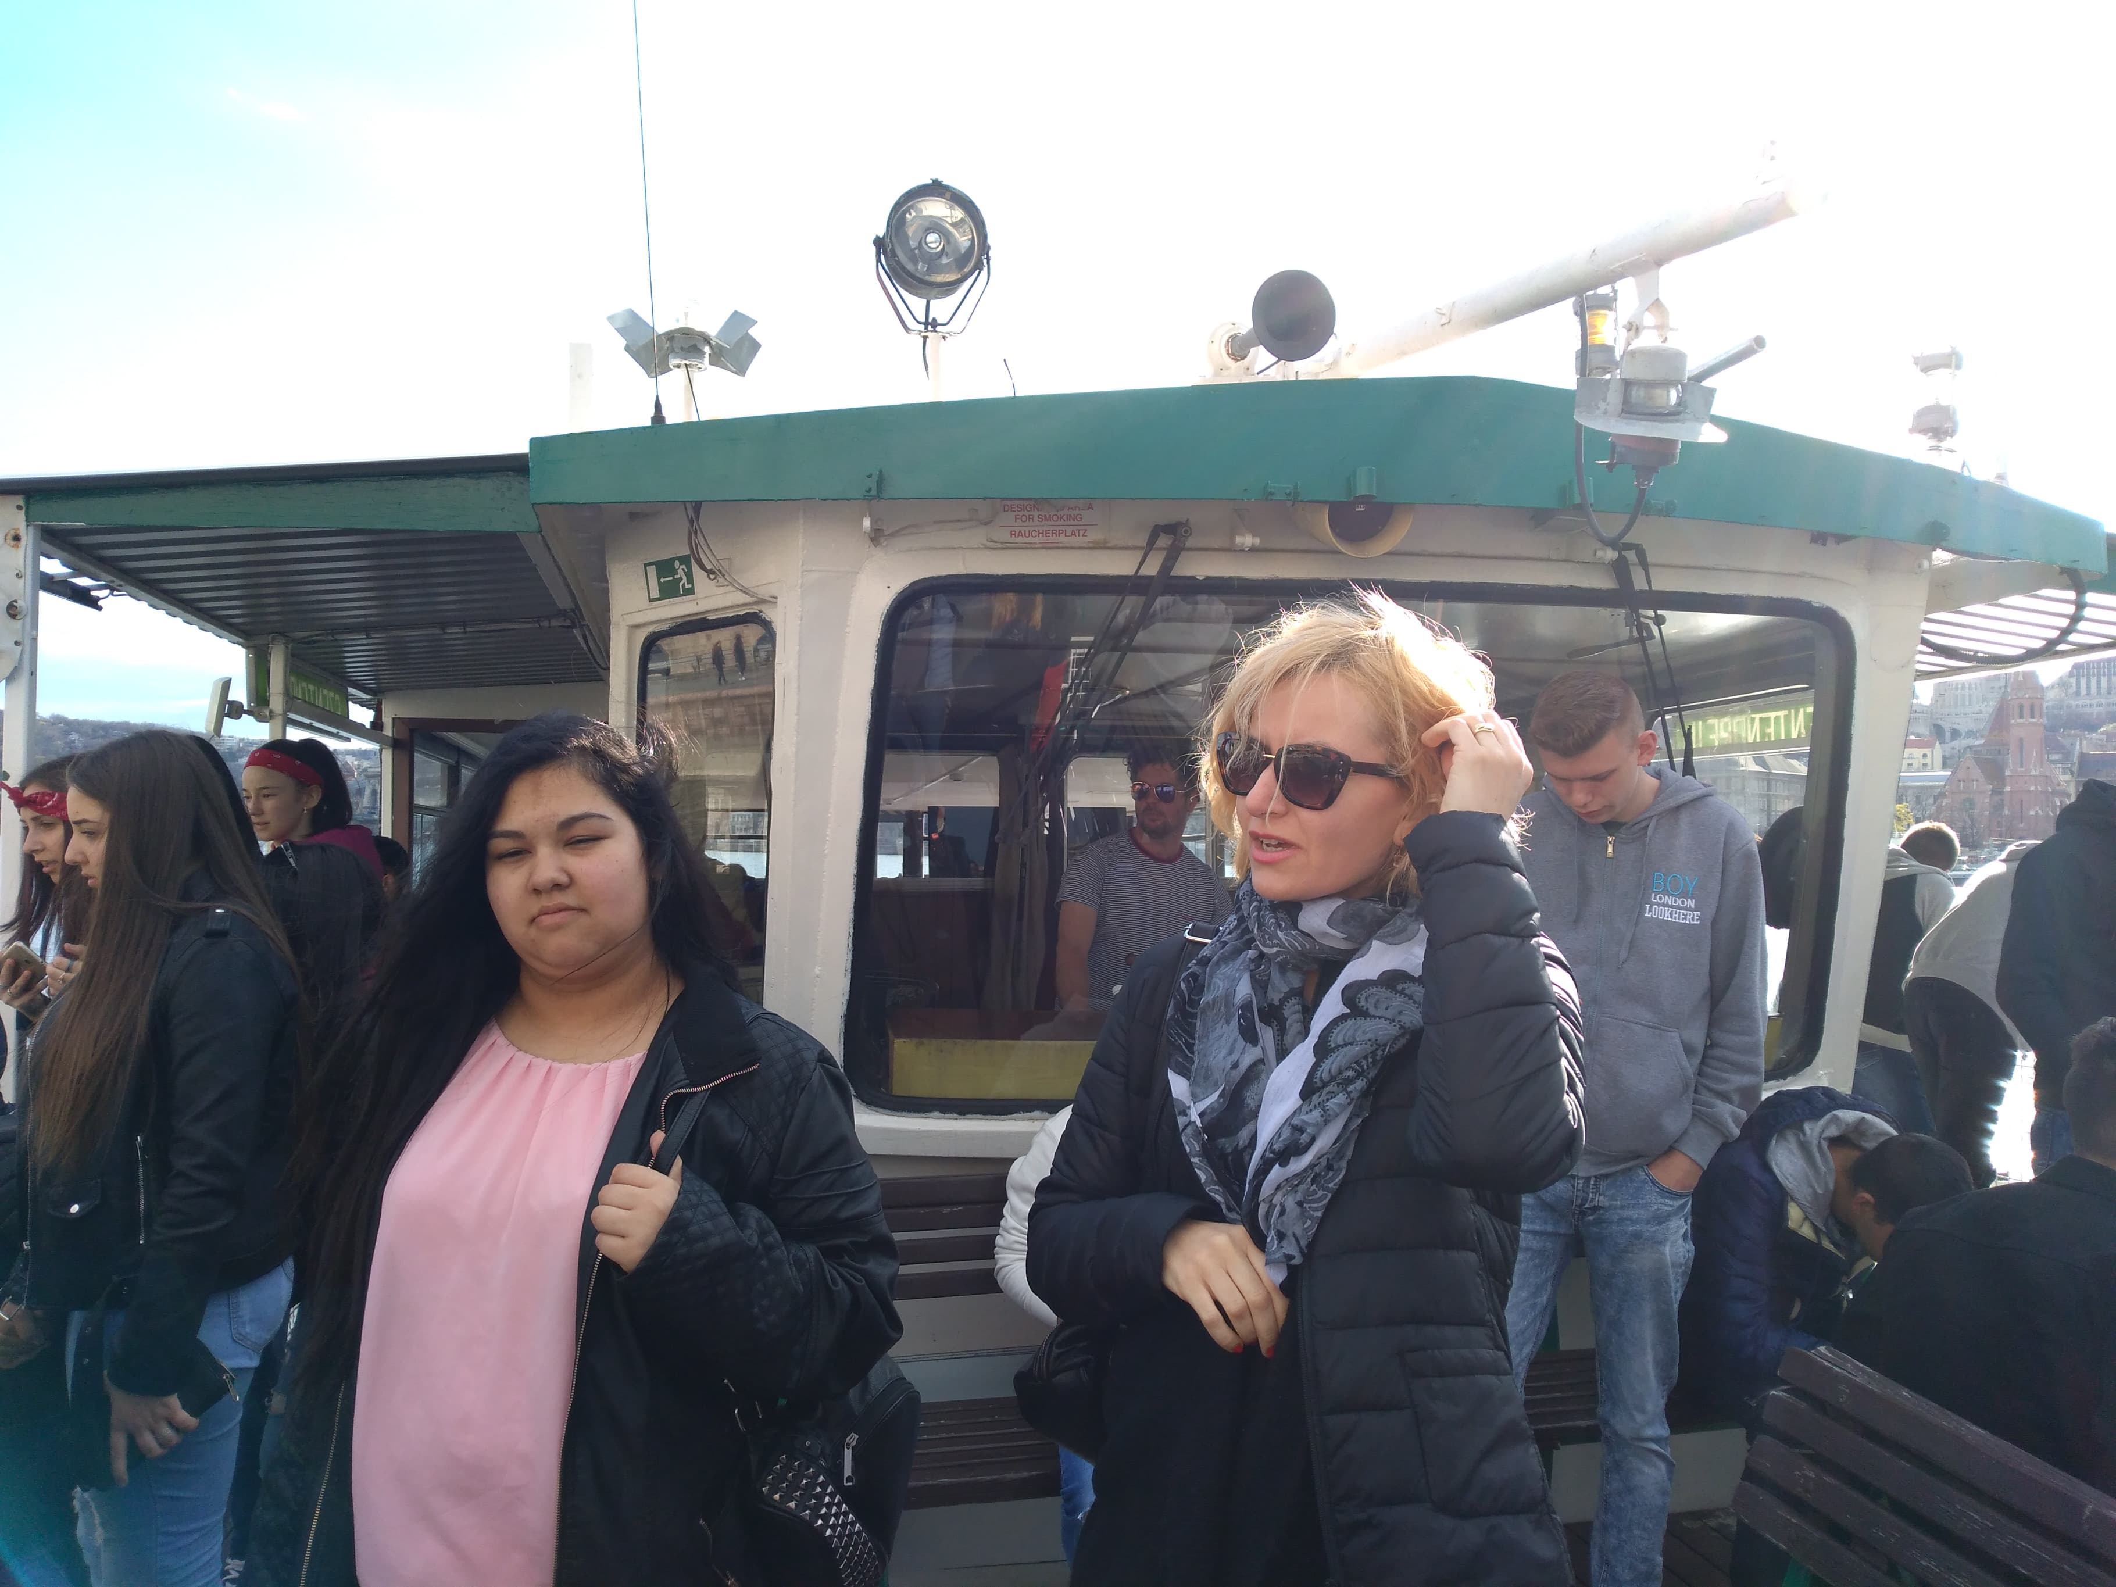
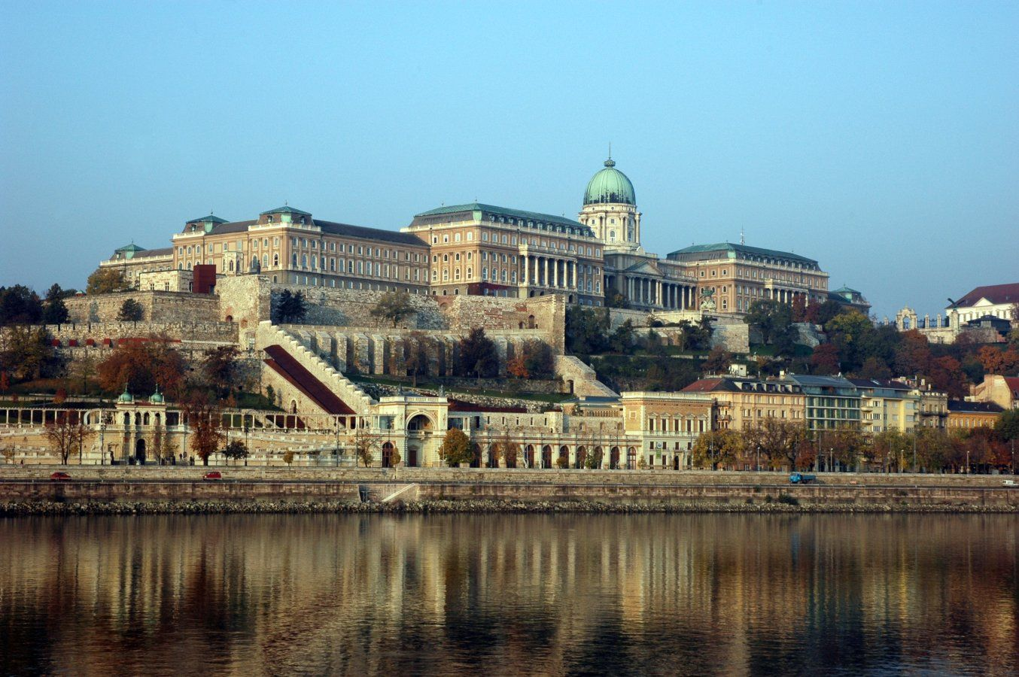
Továbbá hajókáztunk a Dunán a Margitsziget érintésével, esti sétáltunk a Budai várban.

Slide 7
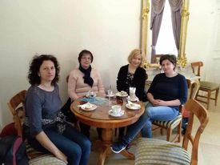
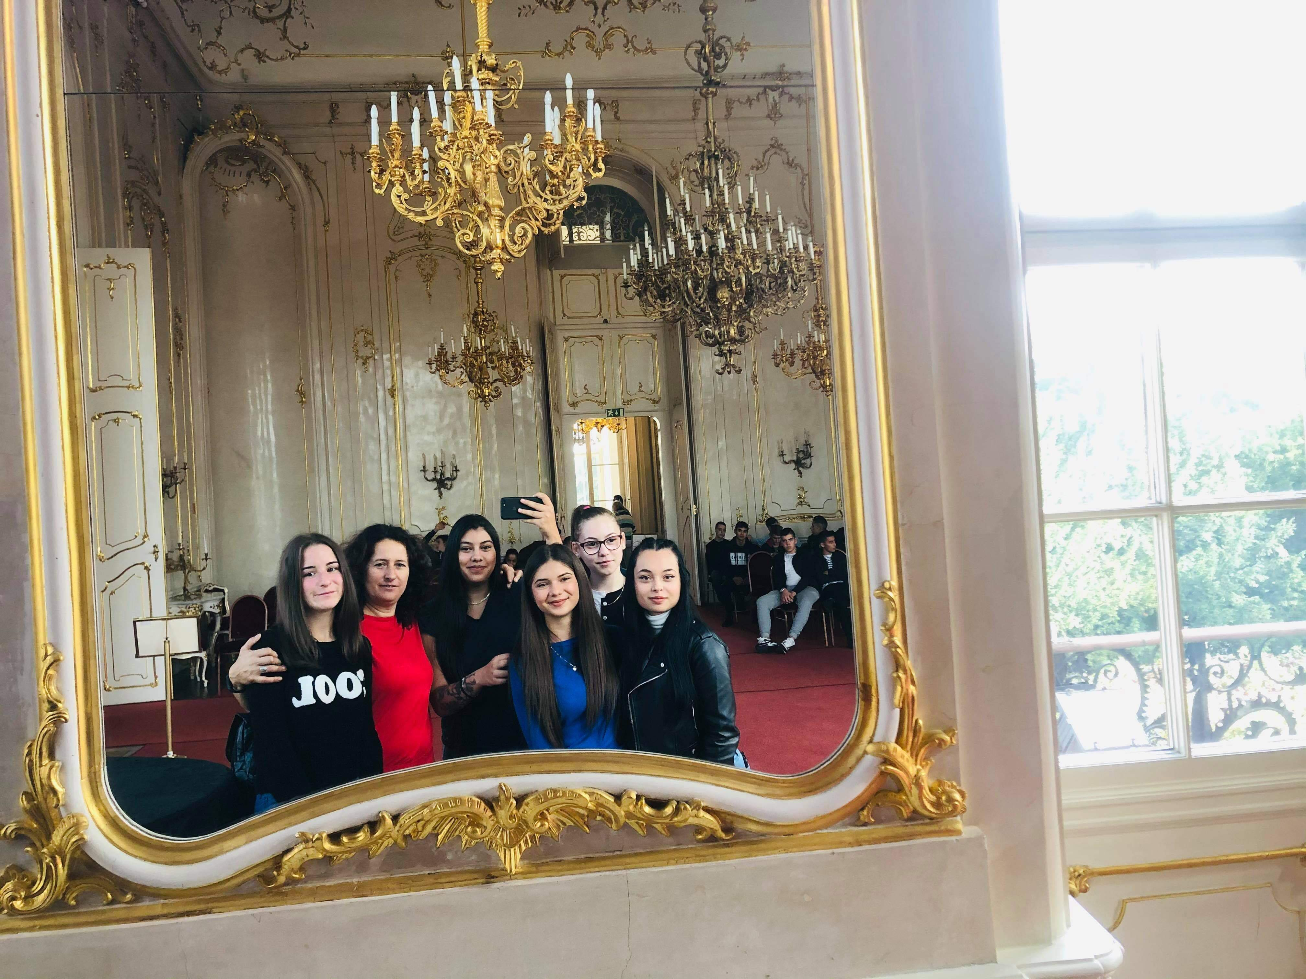
Lélegzetelállító látvány tárult elénk a Gödöllő-i kastély megtekintése során, ahol számos érdekes tudnivaló közt (a kastély építési ideje, korszakai) arról is értesülhettek a diákok, hogy Sissi hercegné haját egy napon keresztül ápolták, mosták, fésülték a cselédek… hogy 40 éves kora után nem engedte a hercegné, hogy fotók készüljenek róla

Slide 8
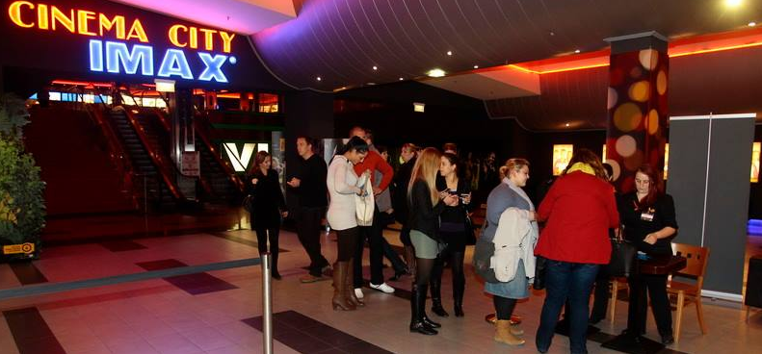
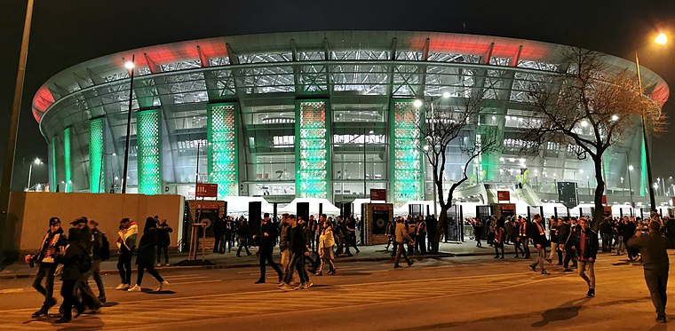
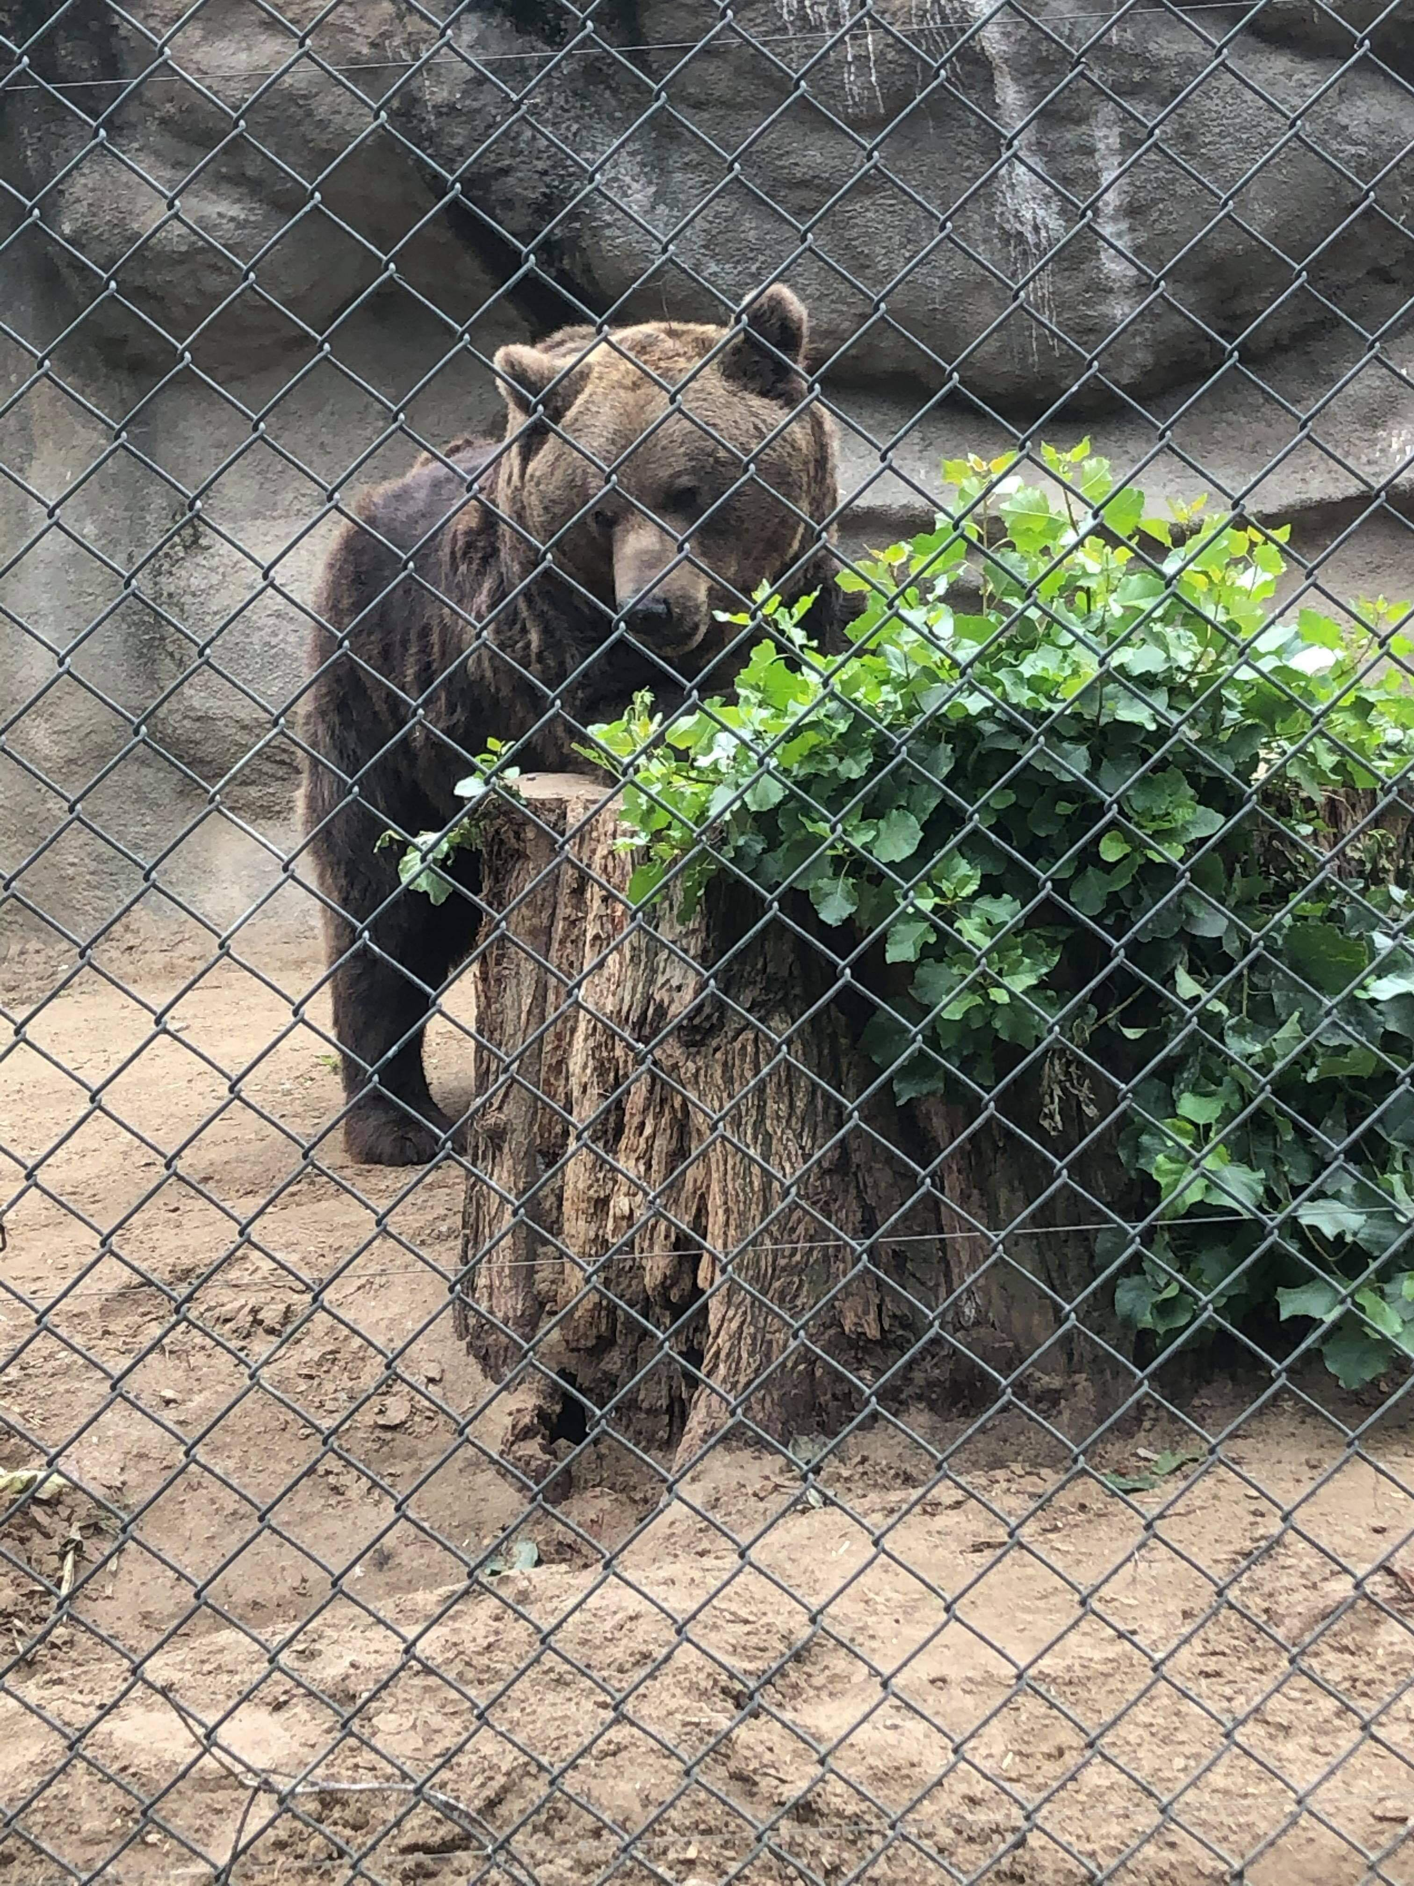
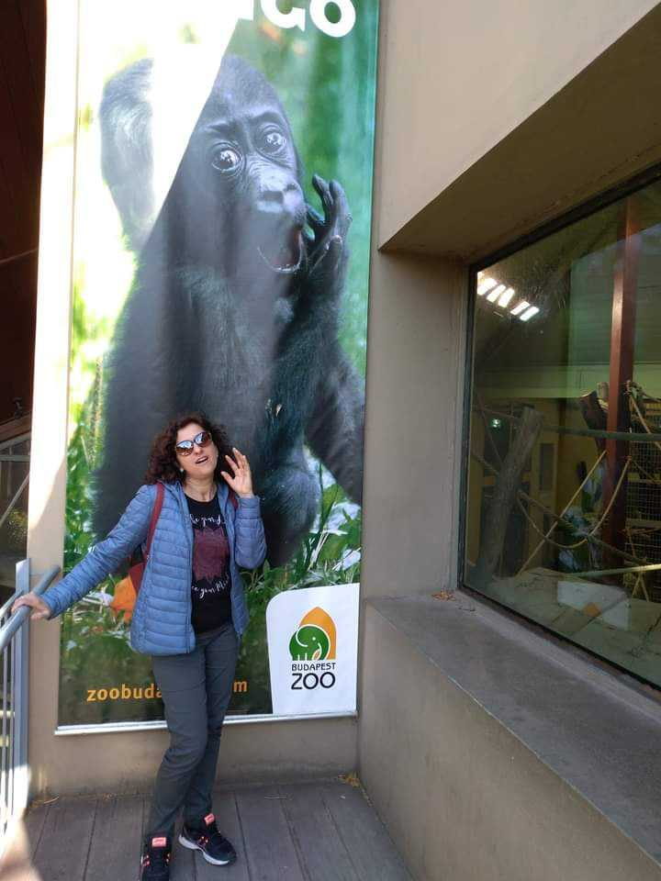
A program bővelkedett szabadidős, a gyerekek érdeklődésének megfelelő számtalan érdekességben: ily módon meglátogattuk a Kossuth téri Csokoládé Múzeumot, voltunk a Városi Állatkertben és utolsó nap a Cinema Cityben egy 3D-s film megtekintését is a programunkba iktattuk. Igazán tartalmas, élményekkel teli hetet tudhattunk magunk mögött.

Slide 9
